Slide 1
习题
请同学们从前往后复习

Slide 2
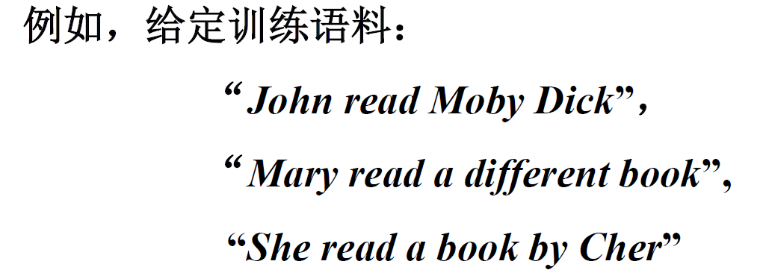
N-gram
请写出下列句子的二元和三元文法形式
并针对二元文法求句子概率：
John read a book
宗成庆：《自然语言处理》讲义，第5 章

Slide 3
N-gram
二元和三元文法形式
二元文法形式，先添加句子开始和结束标记得到<BOS>John read a book<EOS>
其二元文法为：<BOS>John, John read, read a , a book, book <EOS>
三元文法形式，先添加句子开始和结束标记得到<BOS>John read a book<EOS>
其三元文法为：<BOS>John read, John read a, read a book, a book <EOS>
宗成庆：《自然语言处理》讲义，第5 章

Slide 4
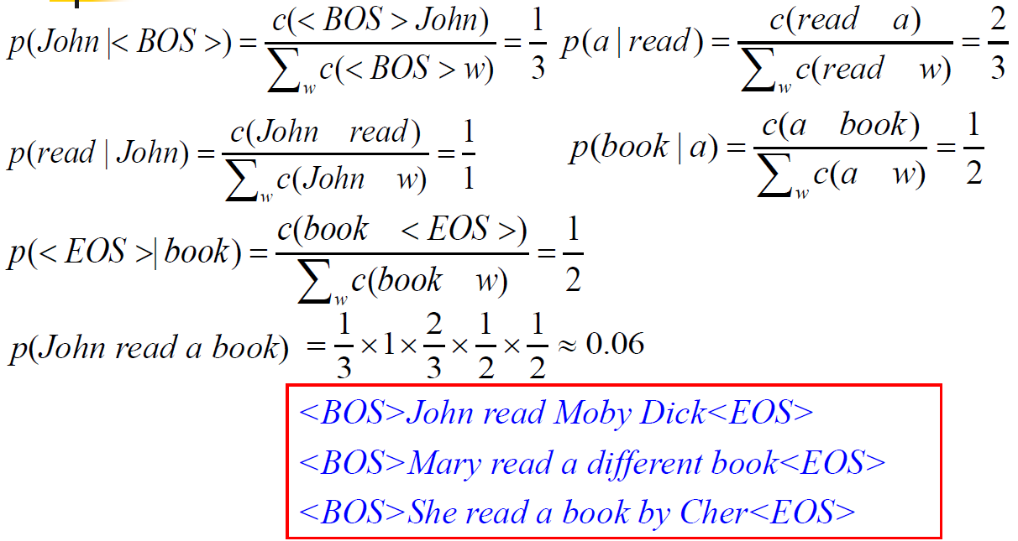
N-gram
二元文法求句子概率：
宗成庆：《自然语言处理》讲义，第5 章

Slide 5
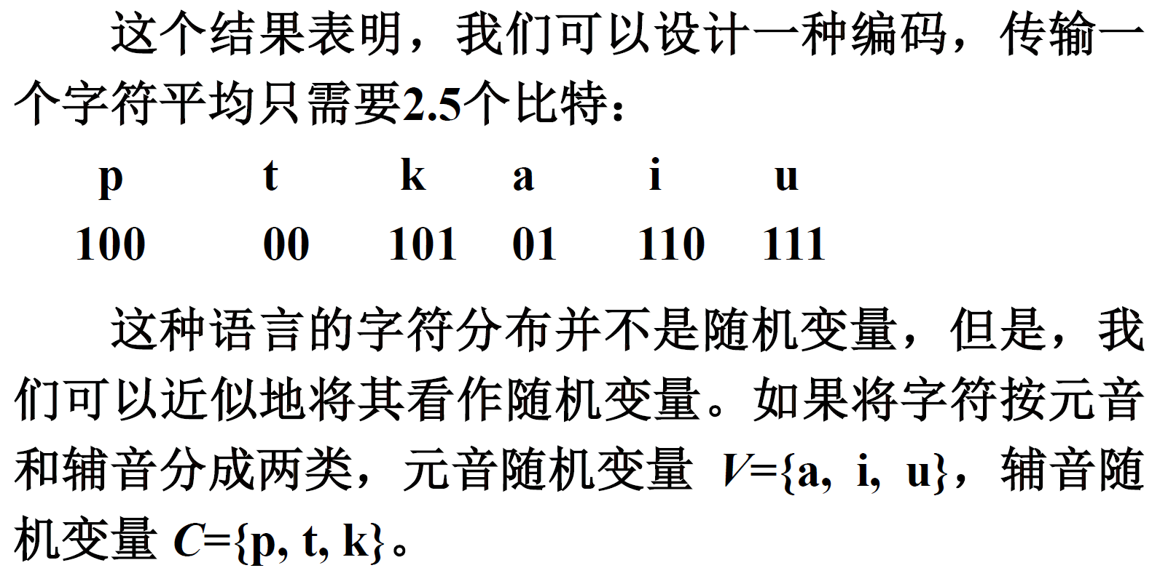
熵的综合计算
宗成庆：《自然语言处理》讲义，第2 章

Slide 6
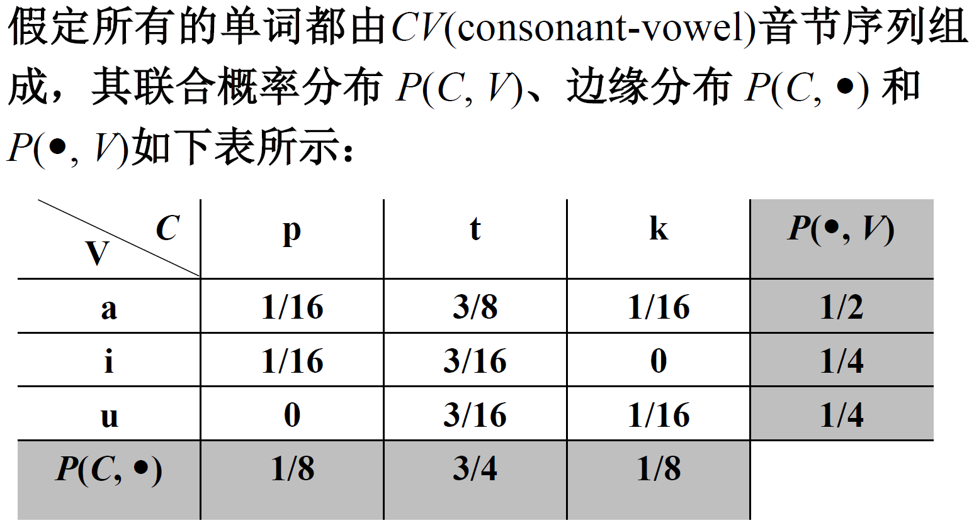
熵的综合计算
计算结果
计算结果
要求求出元音和辅音的边缘概率、辅音的熵H(C)、辅音条件下元音的熵H(V|C)，
要写除公式计算过程，求解方法不唯一，请参考书。

Slide 7
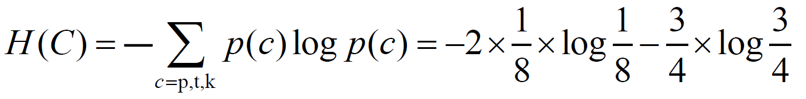
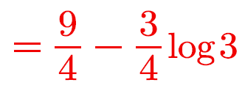
熵的综合计算
计算公式及结果
计算公式及结果
计算公式及结果
计算公式及结果
计算公式及结果
宗成庆：《自然语言处理》讲义，第2 章

Slide 8
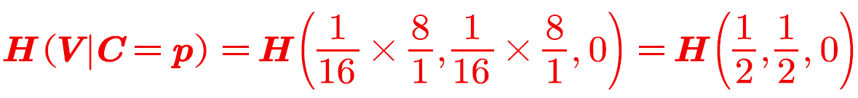
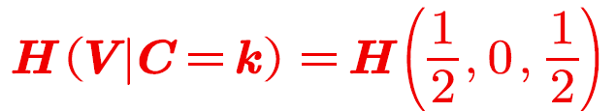
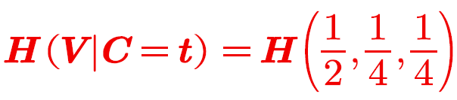
熵的综合计算
计算公式及结果
计算公式及结果
计算公式及结果
宗成庆：《自然语言处理》讲义，第2 章

Slide 9
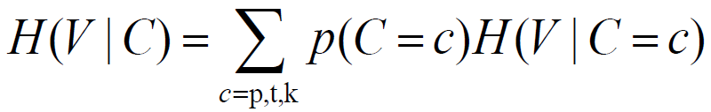
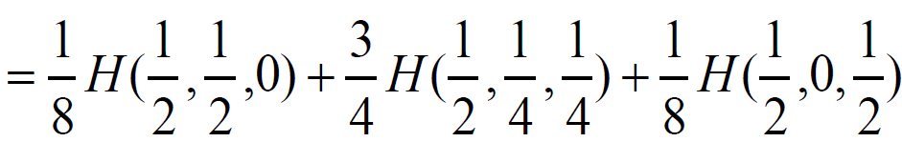
熵的综合计算
计算公式及结果
计算公式及结果
计算公式及结果
宗成庆：《自然语言处理》讲义，第2 章

Slide 10
分词及评价
对于给定的一条语句：“欢迎新老师生前来就餐”，该句子标准分词结果如下：
[‘欢迎’，‘新’，‘老’，‘师生’，‘前来’，‘就餐’]
现有一分词系统对该句子分词结果如下：
['欢迎’，‘新’，‘老师’，‘生前’，‘来’，‘就餐’]
计算出该分词系统的精度(precision)、召回率(recall)、F1-score(注：只需写出结果分数计算形式，不需要计算出小数)
宗成庆：《自然语言处理》讲义，第5 章

Slide 11
分词及评价
设标准分词为A，分词系统为B
A∩B={‘欢迎‘，‘新’，‘就餐’}
| A∩B|=3
|A|=6
|B|=6
P= | A∩B|/|B|=3/6=1/2
R= | A∩B|/|A|=3/6=1/2
F1=2*P*R/(P+R)=1/2
假如句子改为：
“欢迎新的老师生前来准时的就餐”，该句子标准分词结果如下：
[‘欢迎’，‘新’， ‘的’，‘老’，‘师生’，‘前来’，‘准时’，的’，‘就餐’]
现有一分词系统对该句子分词结果如下：
[‘欢迎’，‘新’， ‘的’，‘老师’，‘生前’，‘来’， ‘准’，‘时’，的’，‘就餐’]
A∩B={‘欢迎‘，‘新’， ‘的’， ‘的’，‘就餐’}
宗成庆：《自然语言处理》讲义，第5 章

Slide 12
分词
现有一词典如下表格所示，对于句子“中国人为了实现自己的梦想”，请分别采用正向最大切分法和反向最大切分法进行分词；并列举三种基于词典的分词方法。
中国 | 国人 | 人为 | 人
为了 | 实现 | 自己 | 的
梦 | 想 | 梦想
了 | 中

Slide 13
分词
正向切分为： 中国/人为/了/实现/自己/的/梦想
逆向切分为：中/国人/为了/实现/自己/的/梦想
词典分词方法主要有：
正向最长匹配法
逆向最长匹配法
双向最长匹配法
等

Slide 14
汉语分词方法
正向最长匹配法
逆向最长匹配法
双向最长匹配法
N-最短路径方法
基于词的n元语法模型分词方法
由字构词的汉语分词方法
基于词感知机算法的汉语分词方法
基于字的生成式模型和区分式模型相结合的汉语分词方法

Slide 15
自然语言处理基础
列举5个自然语言处理的研究和应用领域。

Slide 16
自然语言处理基础
包括且不仅如下研究和应用：机器翻译、舆情分析、搜索引擎、问答系统、隐喻计算、字符识别、知识图谱、药物发现……

Slide 17
搜索方法
阐述广度、深度和代价驱动搜索方法

Slide 18
搜索方法
广度：横向检索所有节点；
深度：沿最晚生成的子节点 方向检索；
代价：考虑了一个节点到另一节点的代价，沿代价最小的路径检索。
也可以参考网上baidu更精准的回答

Slide 19
实验方法
列举5种本课程实验使用过的分词方法。

Slide 20
实验方法
词典分词
正向最长匹配法
逆向最长匹配法
双向匹配法
基于隐马尔可夫模型的分词方法
基于条件随机场的分词方法
基于感知机的分词方法

Slide 21
现代翻译方法
现代基于语料技术和统计机器学习的方法在自然语言机器翻译中发挥了重要作用，请列举 4 类 方法， 并 对 每 一类 方法 简要 说明。
P299-300

Slide 22
现代翻译方法
4类 方法为基于记忆的翻译 方法、 基于实例的翻译方法、 统计翻译方法、 神经网络翻译方法。
基于
记忆 的 翻译 方法 将 句子 拆成 片段， 然后 与 已 知 的 例子 进行 比对。
基于实例 的 翻译 方法 对 语料 进行 词 法 句 法 语义 分析 整理 并 存放 成 实例 翻译 的 句子 进行 预处
理 后 与 实例 进行 相似度 分析 完成 翻 译。
统计 翻译 方法 将 原文 和 译文 抽象成 带 噪声 的 信道 模型， 利用 通信 信宿 恢复 理论 方法 计算 最 有
可 能 得到 的 译文。
神经网络 翻译 方法 利用 语料库 训练 网络 模型， 将 原文 作为 神经网络 的 输入， 经过 网络 计算
得到 输出 的 译文。

Slide 23
语法及句法理论
对于三个复杂特征集 、 和 分别如下
采用功能合一文法的合一运算分析 和 的结果,并解释该结果。

Slide 24
语法及句法理论
复杂特征集 和 的项均相容
因为 中的Sem项和 中的Sem项不相容

Slide 25
概率图模型

Slide 26
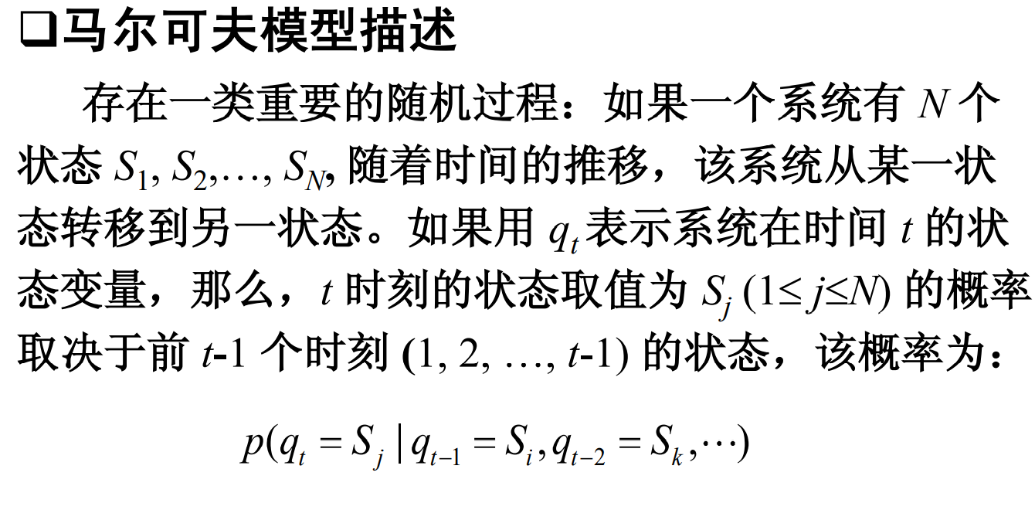
马尔可夫模型

Slide 27
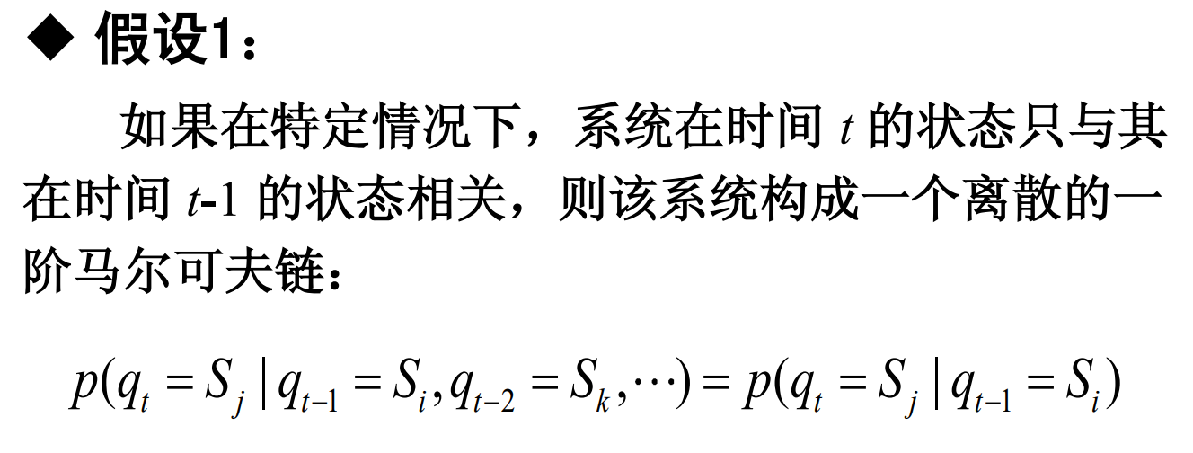
马尔可夫模型

Slide 28
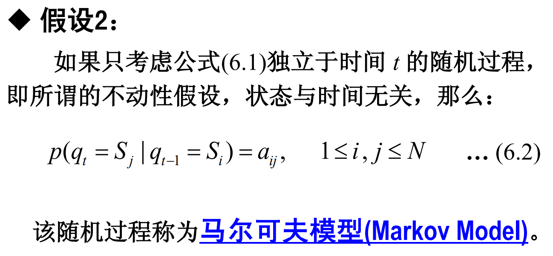
马尔可夫模型

Slide 29
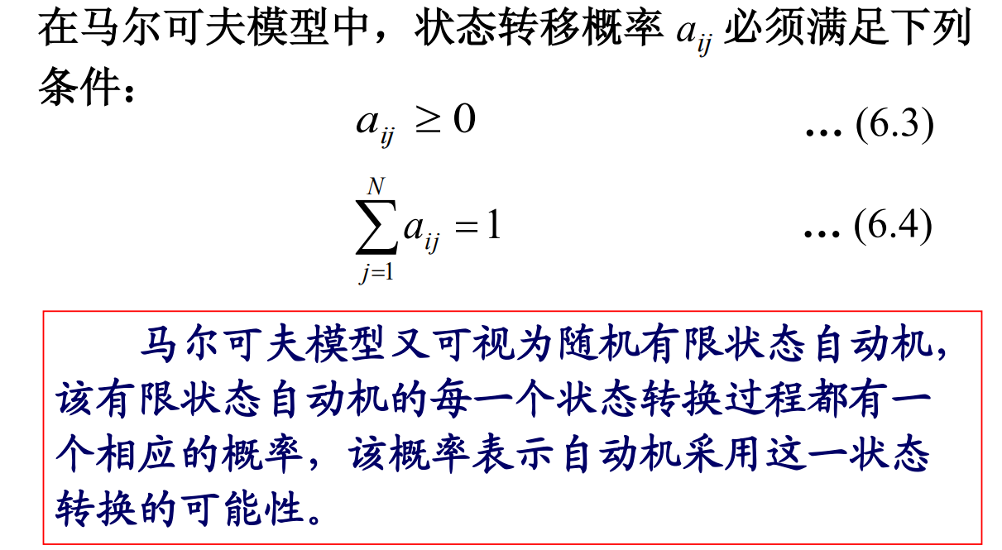
马尔可夫模型

Slide 30

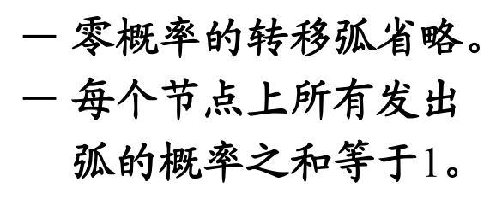
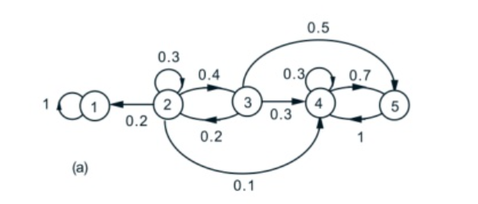
马尔可夫模型
从节点2起，经3，4到5的概率为多大？

Slide 31
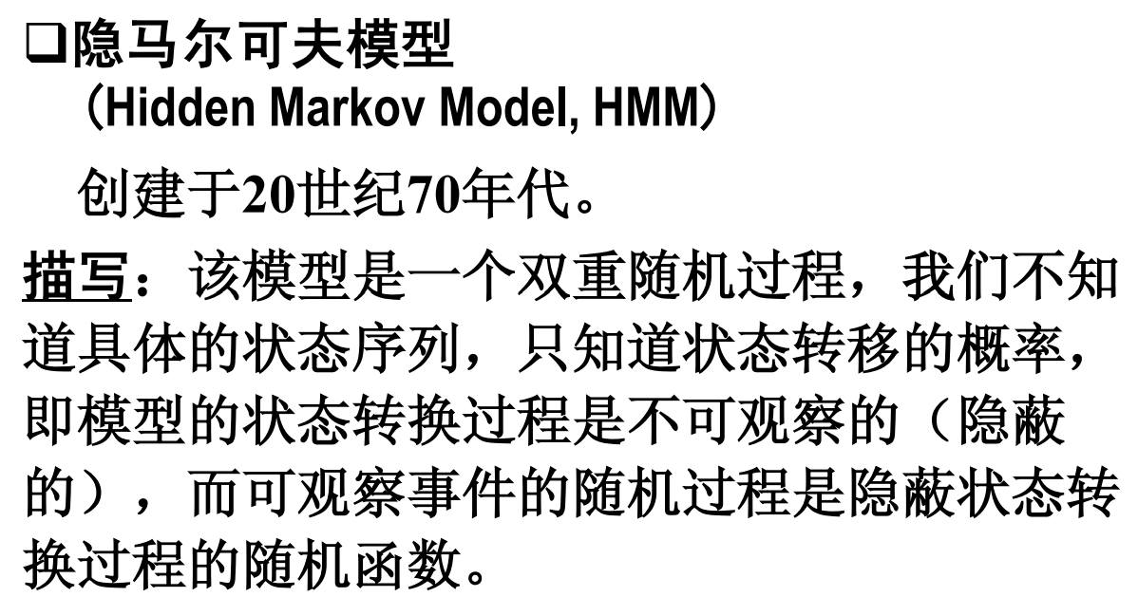
隐马尔可夫模型

Slide 32
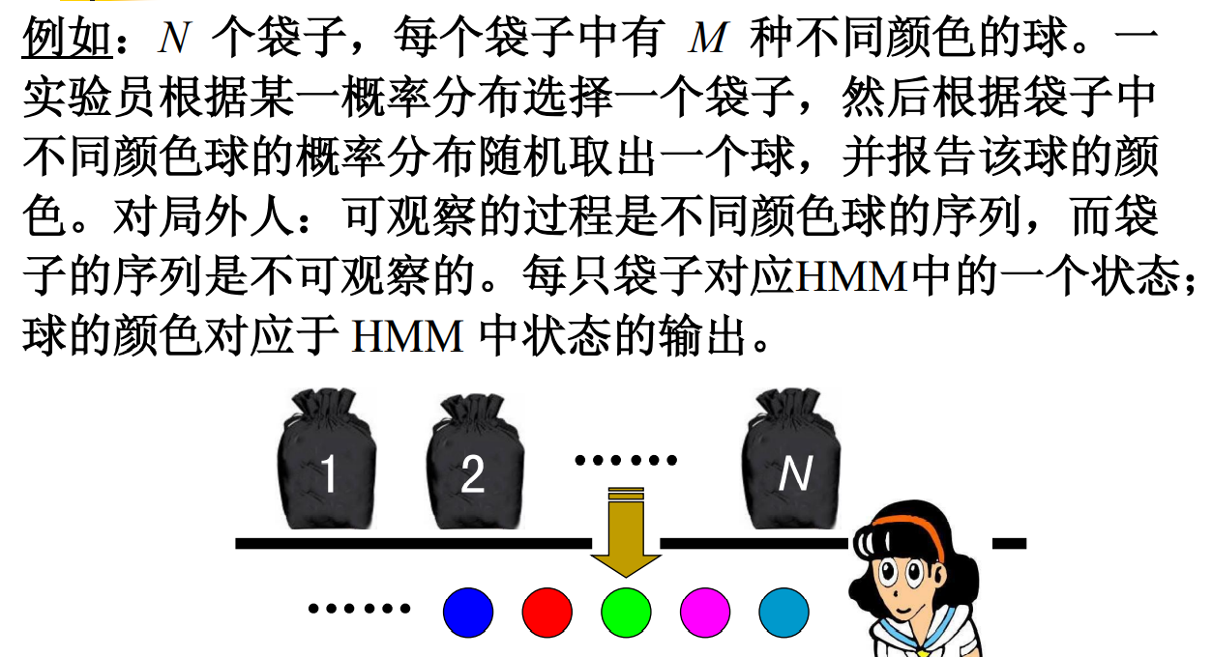
隐马尔可夫模型

Slide 33
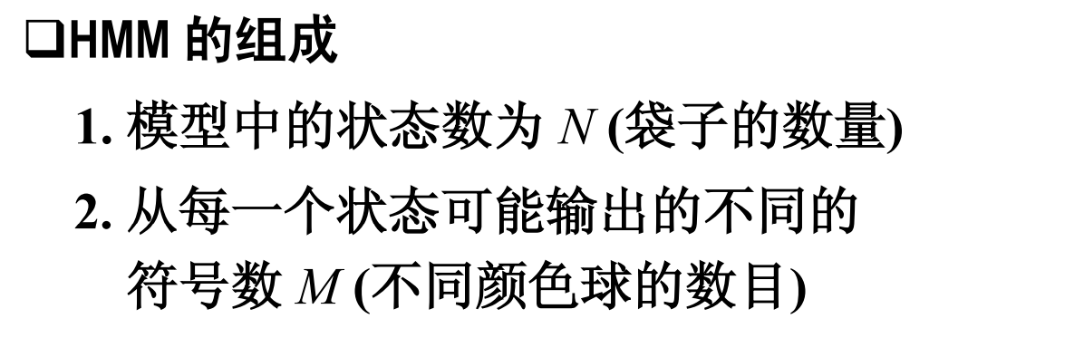
隐马尔可夫模型

Slide 34
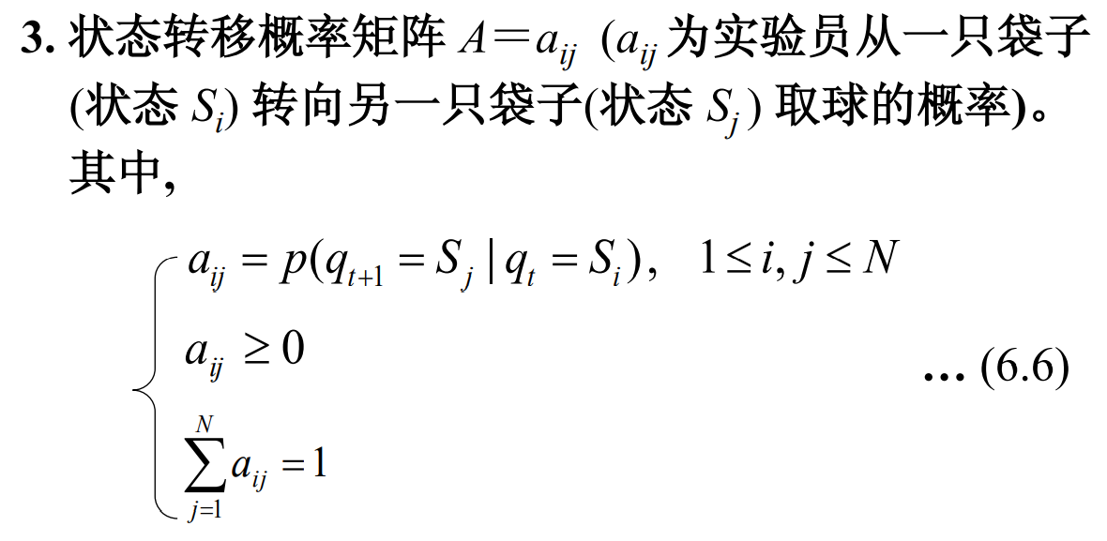
隐马尔可夫模型

Slide 35
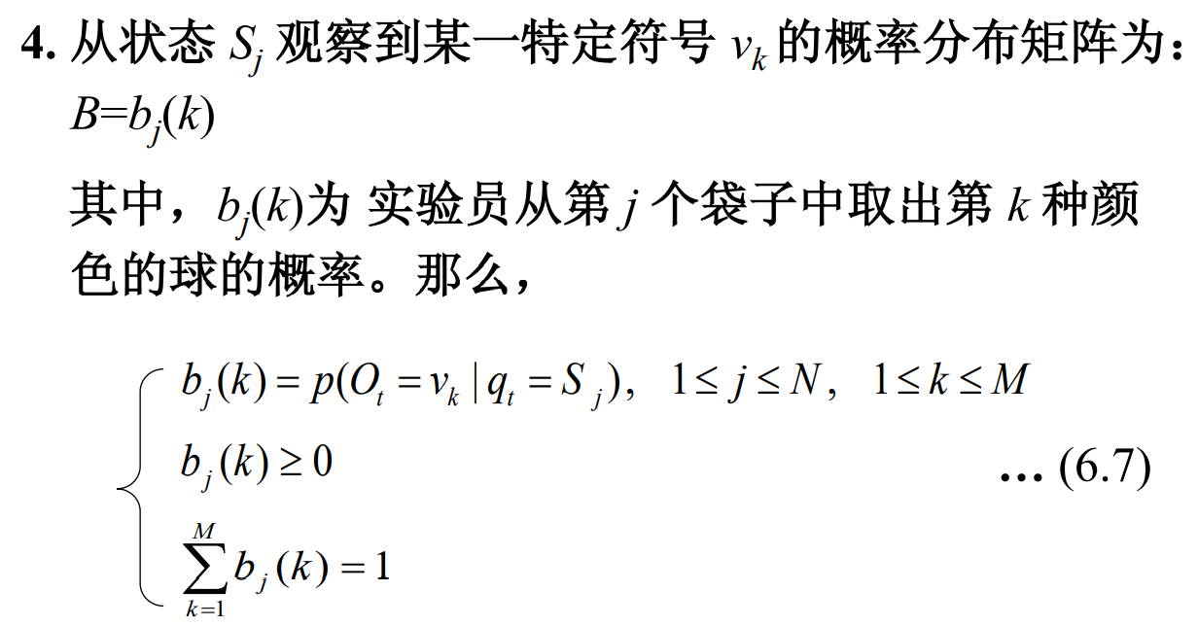
隐马尔可夫模型

Slide 36
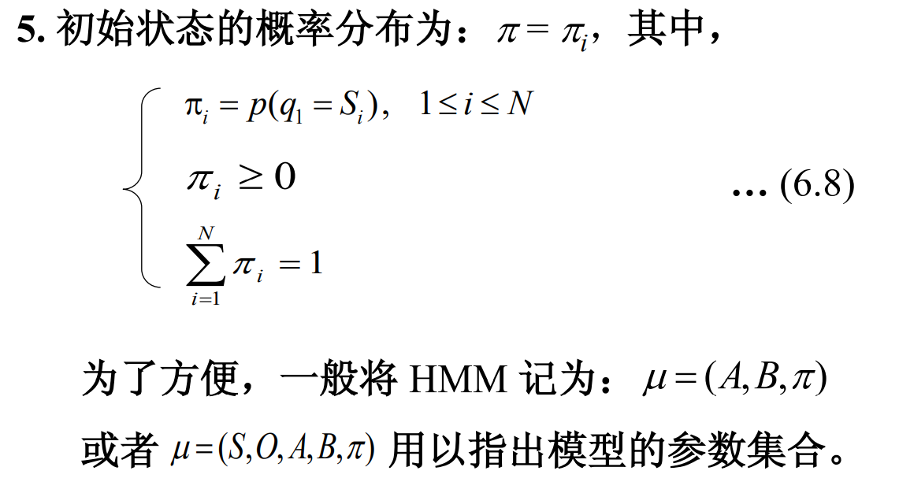
隐马尔可夫模型

Slide 37
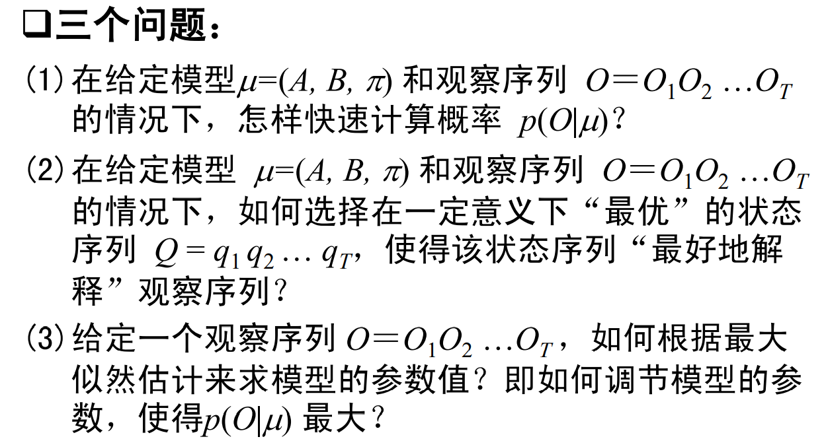
隐马尔可夫模型
给定模型，计算观察序列概率
得知观察序列，求最优状态序列(求最优状态)
给定观察序列，求模型(参数估计)

Slide 38
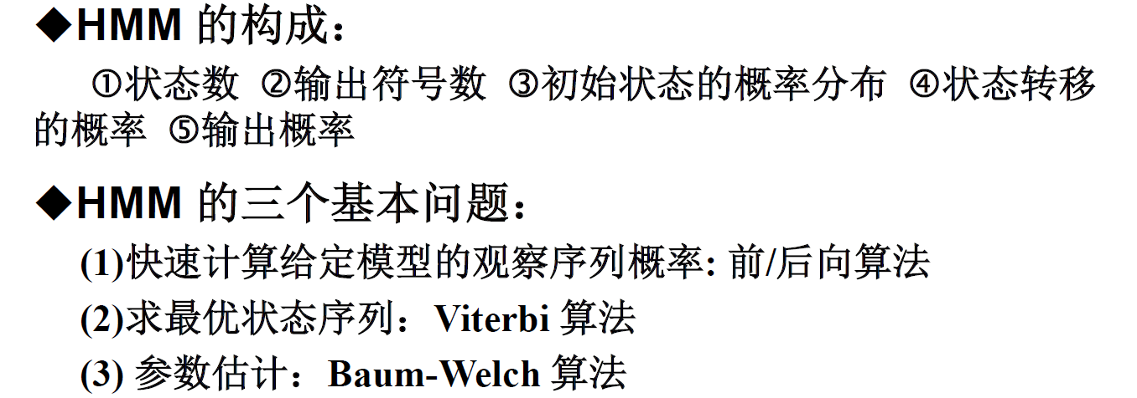
隐马尔可夫模型
宗成庆：《自然语言处理》讲义，第5 章

Slide 39
第三章 形式语言与自动机

Slide 40
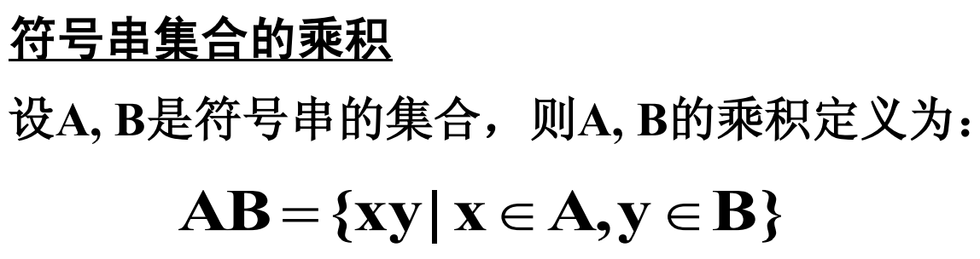
字符串
字符串的两种基本运算包括连接和闭包
字符串集合A={a,b,c},集合B={c,d,f},则乘积AB=?
AB=? {ac,ad,af,bc,bd,bf,cc,cd,cf}

Slide 41
2.1 概率论基本概念

Slide 42
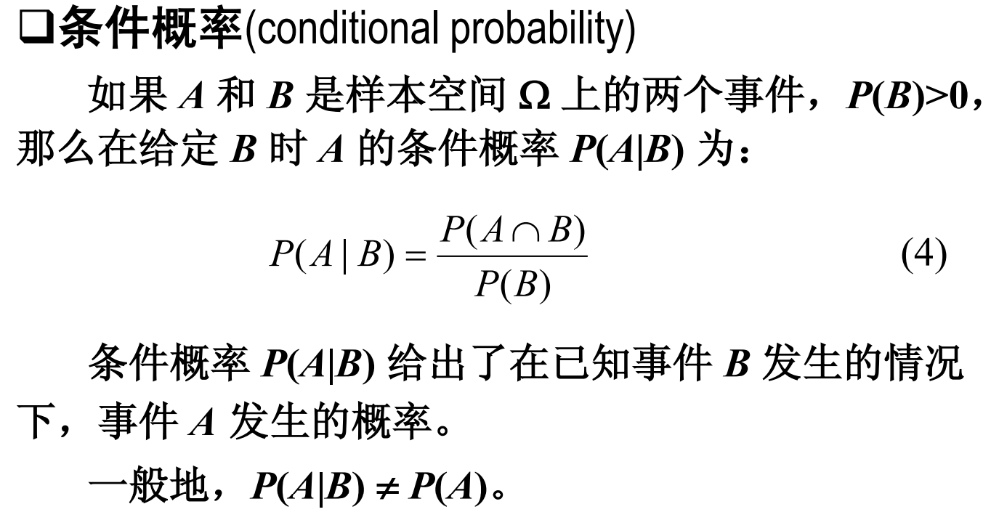
条件概率
条件概率公式?

Slide 43
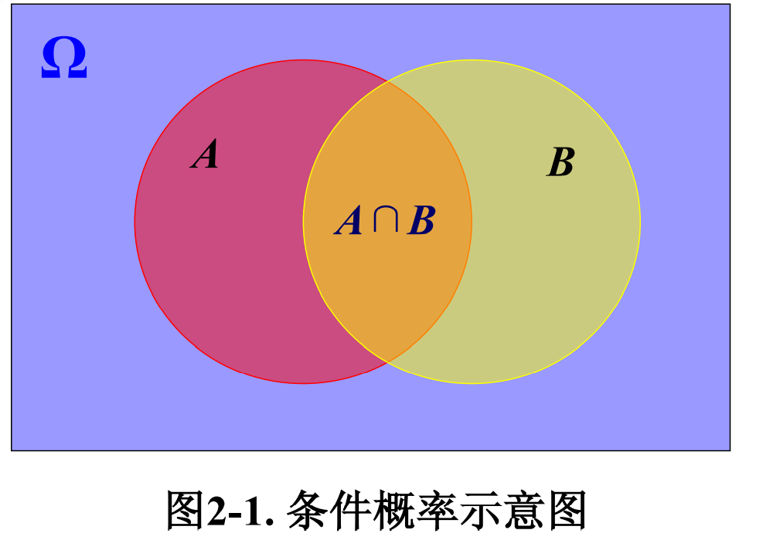
条件概率

Slide 44
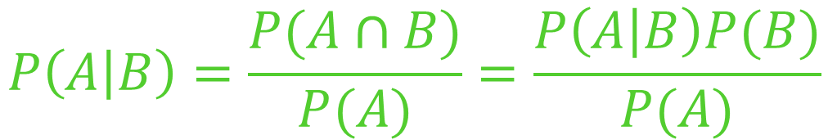
贝叶斯法则
贝叶斯网络的理论基础是贝叶斯模型
贝叶斯模型的基本公式是贝叶斯公式：
$$P\left(A | B\right)=\frac{P(A∩B)}{P(A)}=\frac{P\left(A | B\right)P(B)}{P(A)}$$
贝叶斯公式?

Slide 45
基本概念

Slide 46
语言学
自然语言处理的几个层次：
形态学
语法学
语义学
语用学

Slide 47
语言学
三种不同的语系：
屈折语(fusional language/ inflectional language):用词的形态变化表示语法关系，如英语、法语等。
黏着语(agglutinative language):词内有专门表示语法意义的附加成分，词根或词干与附加成分的结合不紧密，如日语、韩语、土耳其语等。
孤立语(analytic language)(分析语, isolating language):形态变化少，语法关系靠词序和虚词表示，如汉语。
Notes:
不可逆；

Slide 48
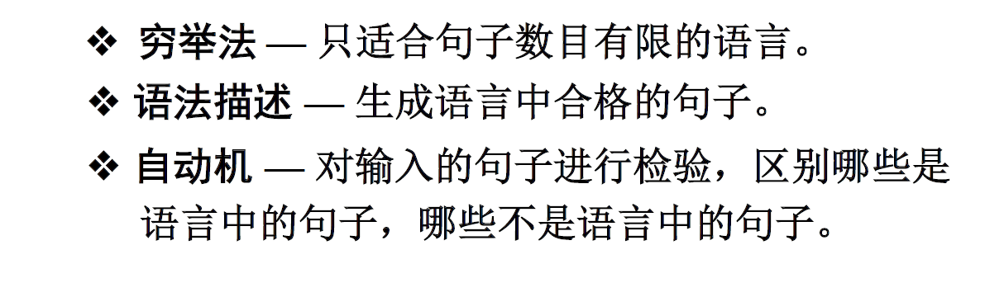
形式语言
语言描述的三种途径：
Notes:
不可逆；

Slide 49
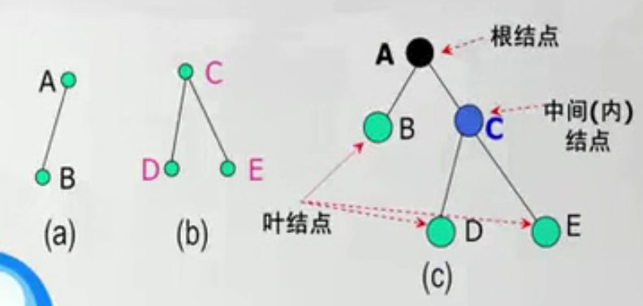
基本概念
树
树是一种数据结构。
一连通的无回路的无向图。
森林：一无回路的无向图。
宗成庆：《自然语言处理》讲义，第3 章

Slide 50
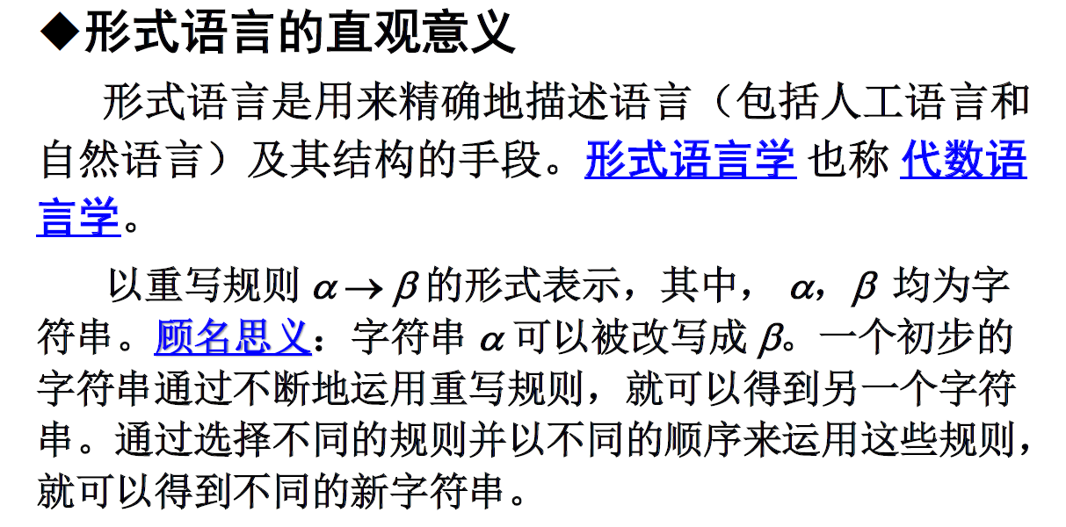
形式语言定义
宗成庆：《自然语言处理》讲义，第3 章

Slide 51
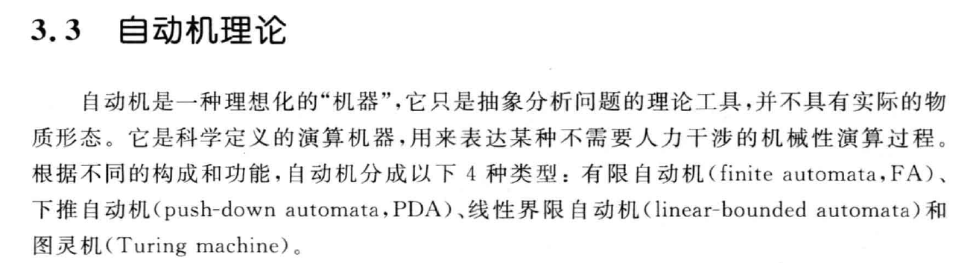
自动机定义
宗成庆：《自然语言处理》讲义，第3 章

Slide 52
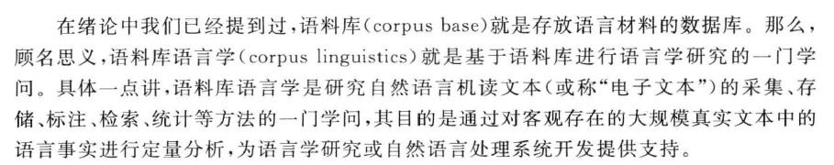
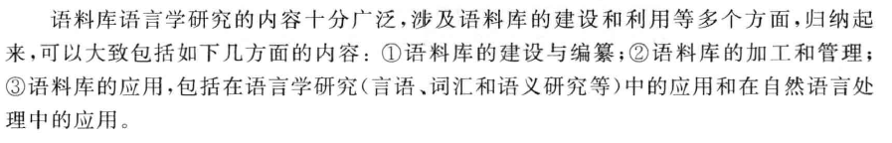
语料库定义
宗成庆：《自然语言处理》讲义，第3 章

Slide 53
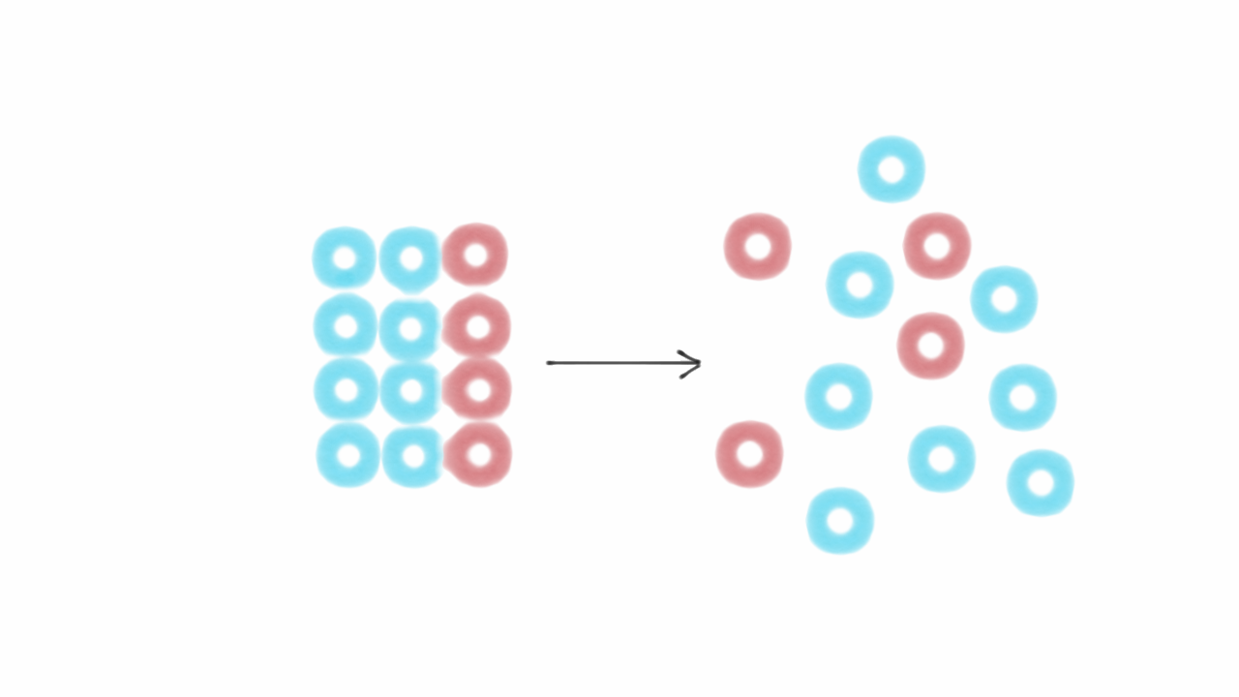
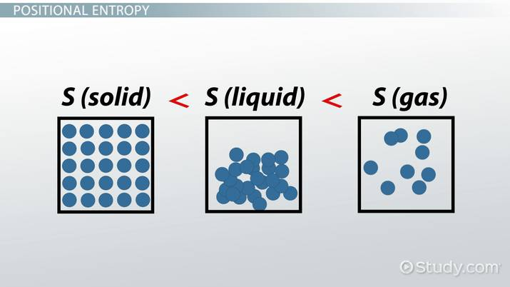
熵的概念
Entropy
熵小
熵大
随机变量分布增大
https://fs.blog/2018/11/entropy/
https://study.com/academy/lesson/entropy-in-chemistry-definition-lesson.html

Slide 54
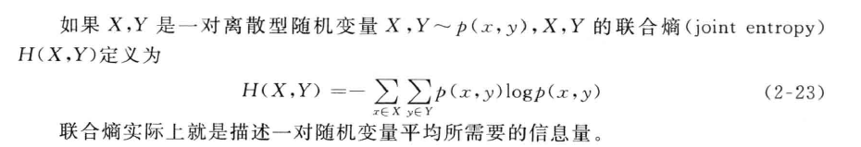
联合熵定义

Slide 55
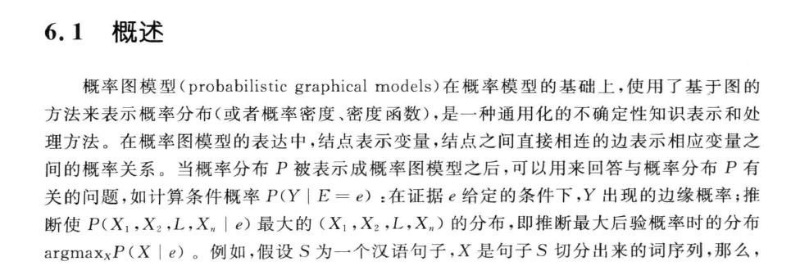
概率图模型定义
宗成庆：《自然语言处理》讲义，第3 章

Slide 56
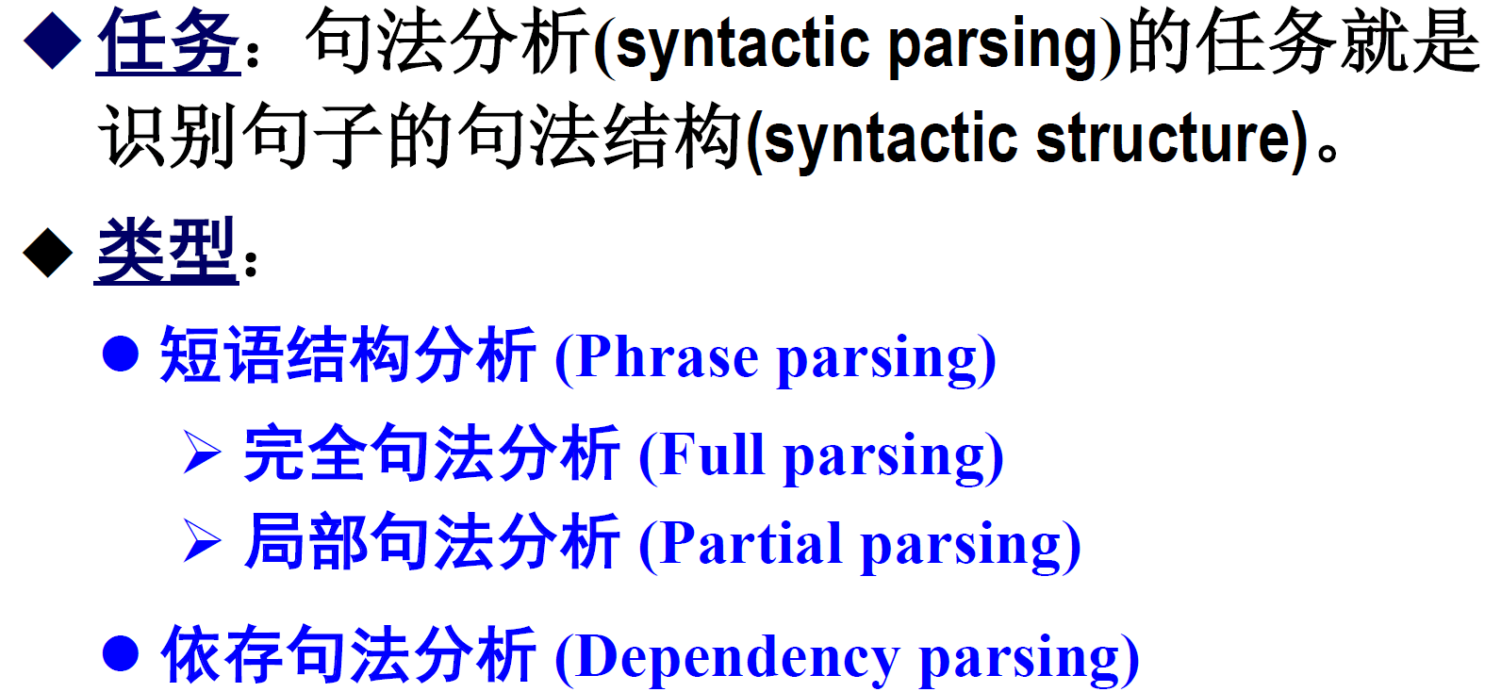
句法结构分析作用
宗成庆：《自然语言处理》讲义，第3 章

Slide 57
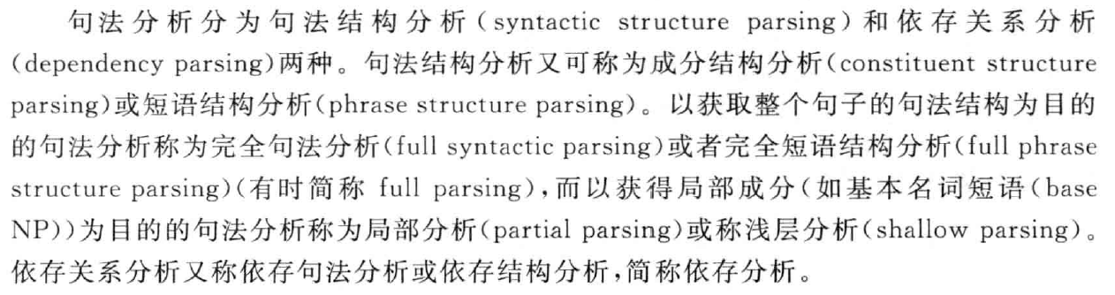
句法结构分析作用
宗成庆：《自然语言处理》讲义，第3 章

Slide 58
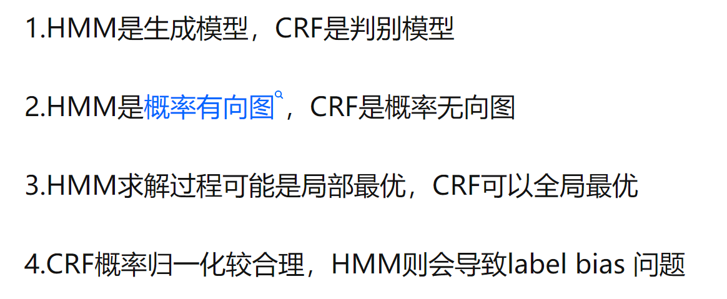
HMM&CRF
马尔可夫和条件随机场主要区别
宗成庆：《自然语言处理》讲义，第3 章

Slide 59
NLP中概率图模型演变
帮助理解上一页，不是主要内容
点
线
图
序列
朴素贝叶斯
一般图
生成式有向图
序列
逻辑回归
线性链式CRF
一般图
一般CRF
宗成庆：《自然语言处理》讲义，第5 章

Slide 60

7.7 词性标注概述
宗成庆：《自然语言处理》讲义，第7章

Slide 61
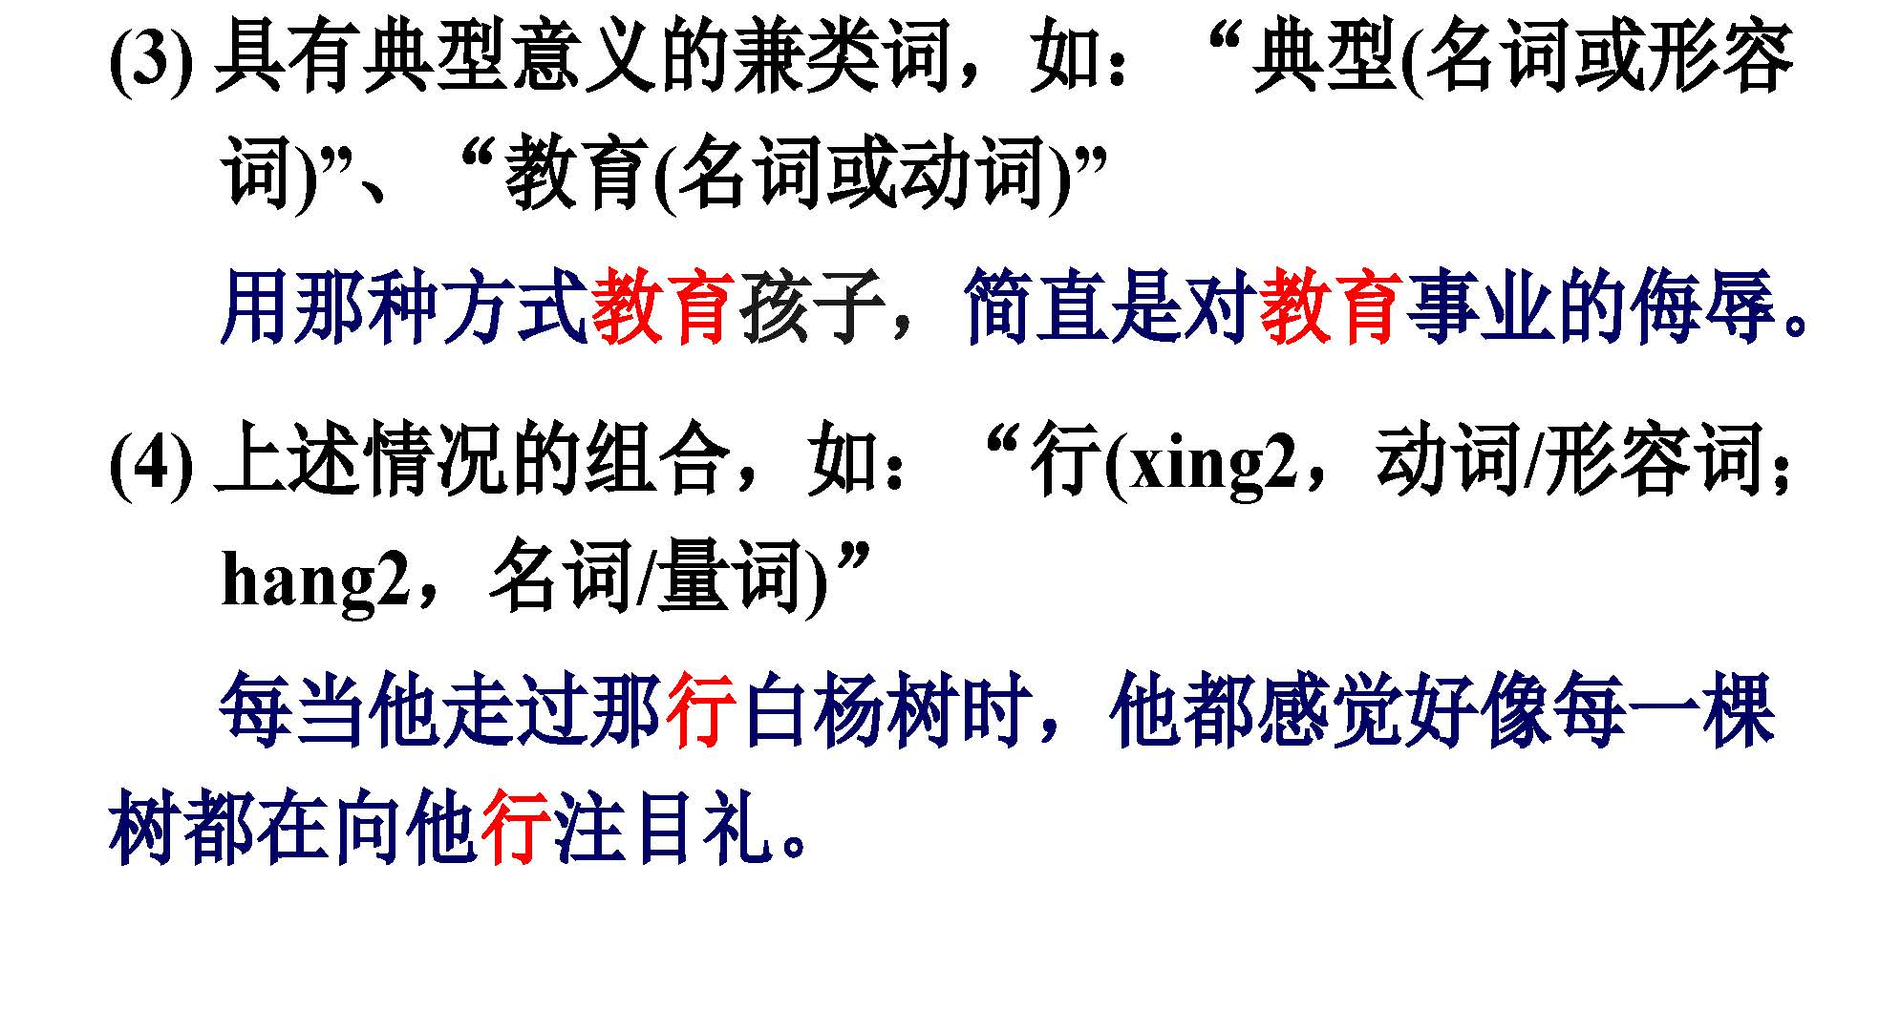
7.7 词性标注概述
帮助理解上一页，不是主要内容
宗成庆：《自然语言处理》讲义，第7章

Slide 62
句法分析方法
句法分析的常用算法有:
自顶向下回溯算法、
自底向上并行算法、
富田算法、
左角分析算法等
宗成庆：《自然语言处理》讲义，第7章

Slide 63
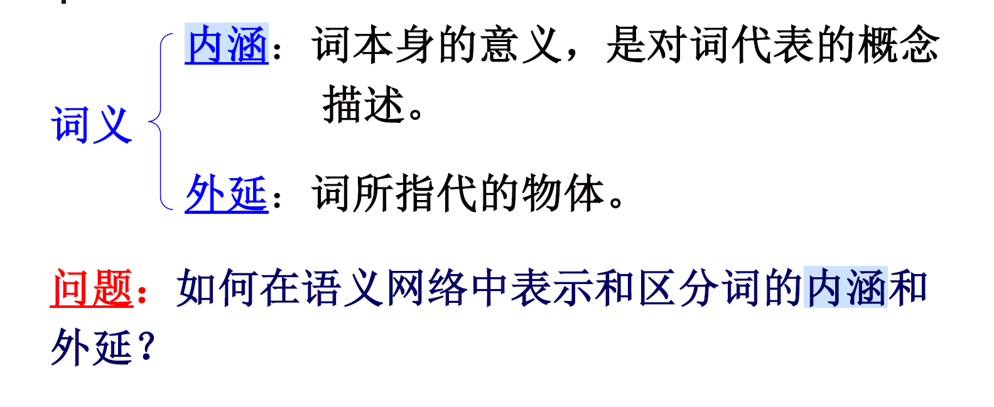
语义中词的内涵
宗成庆：《自然语言处理》讲义，第7章

Slide 64
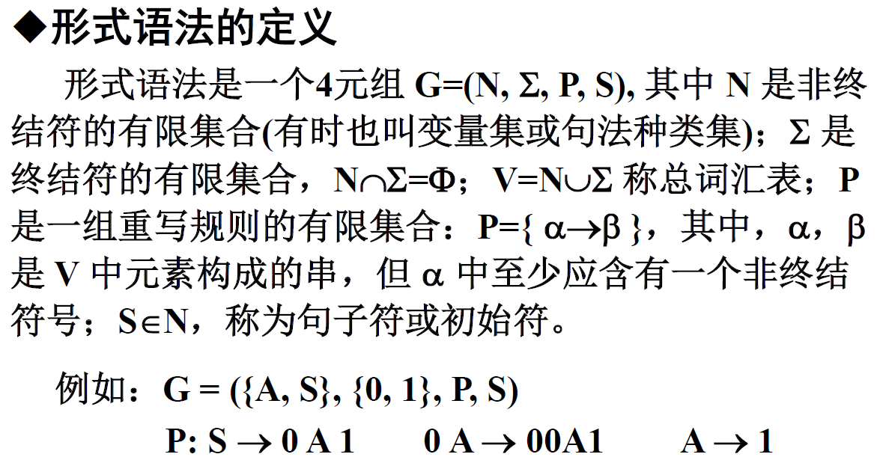
形式语言
宗成庆：《自然语言处理》讲义，第3 章

Slide 65
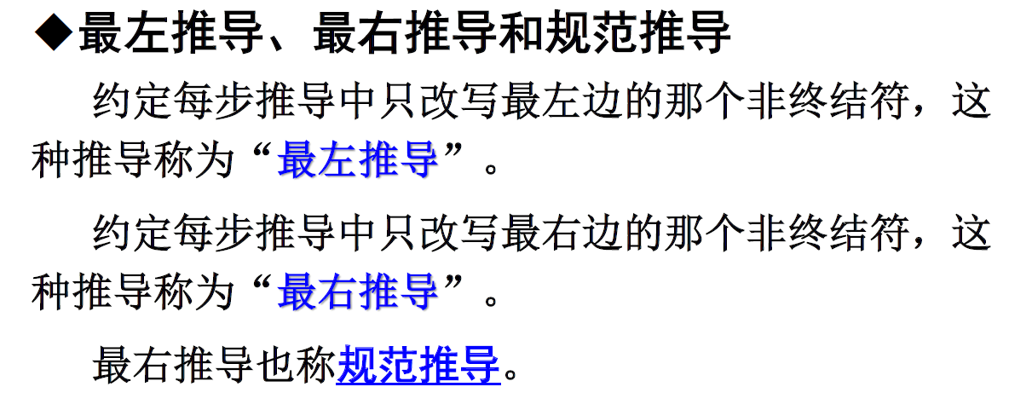
形式语言
宗成庆：《自然语言处理》讲义，第3 章

Slide 66
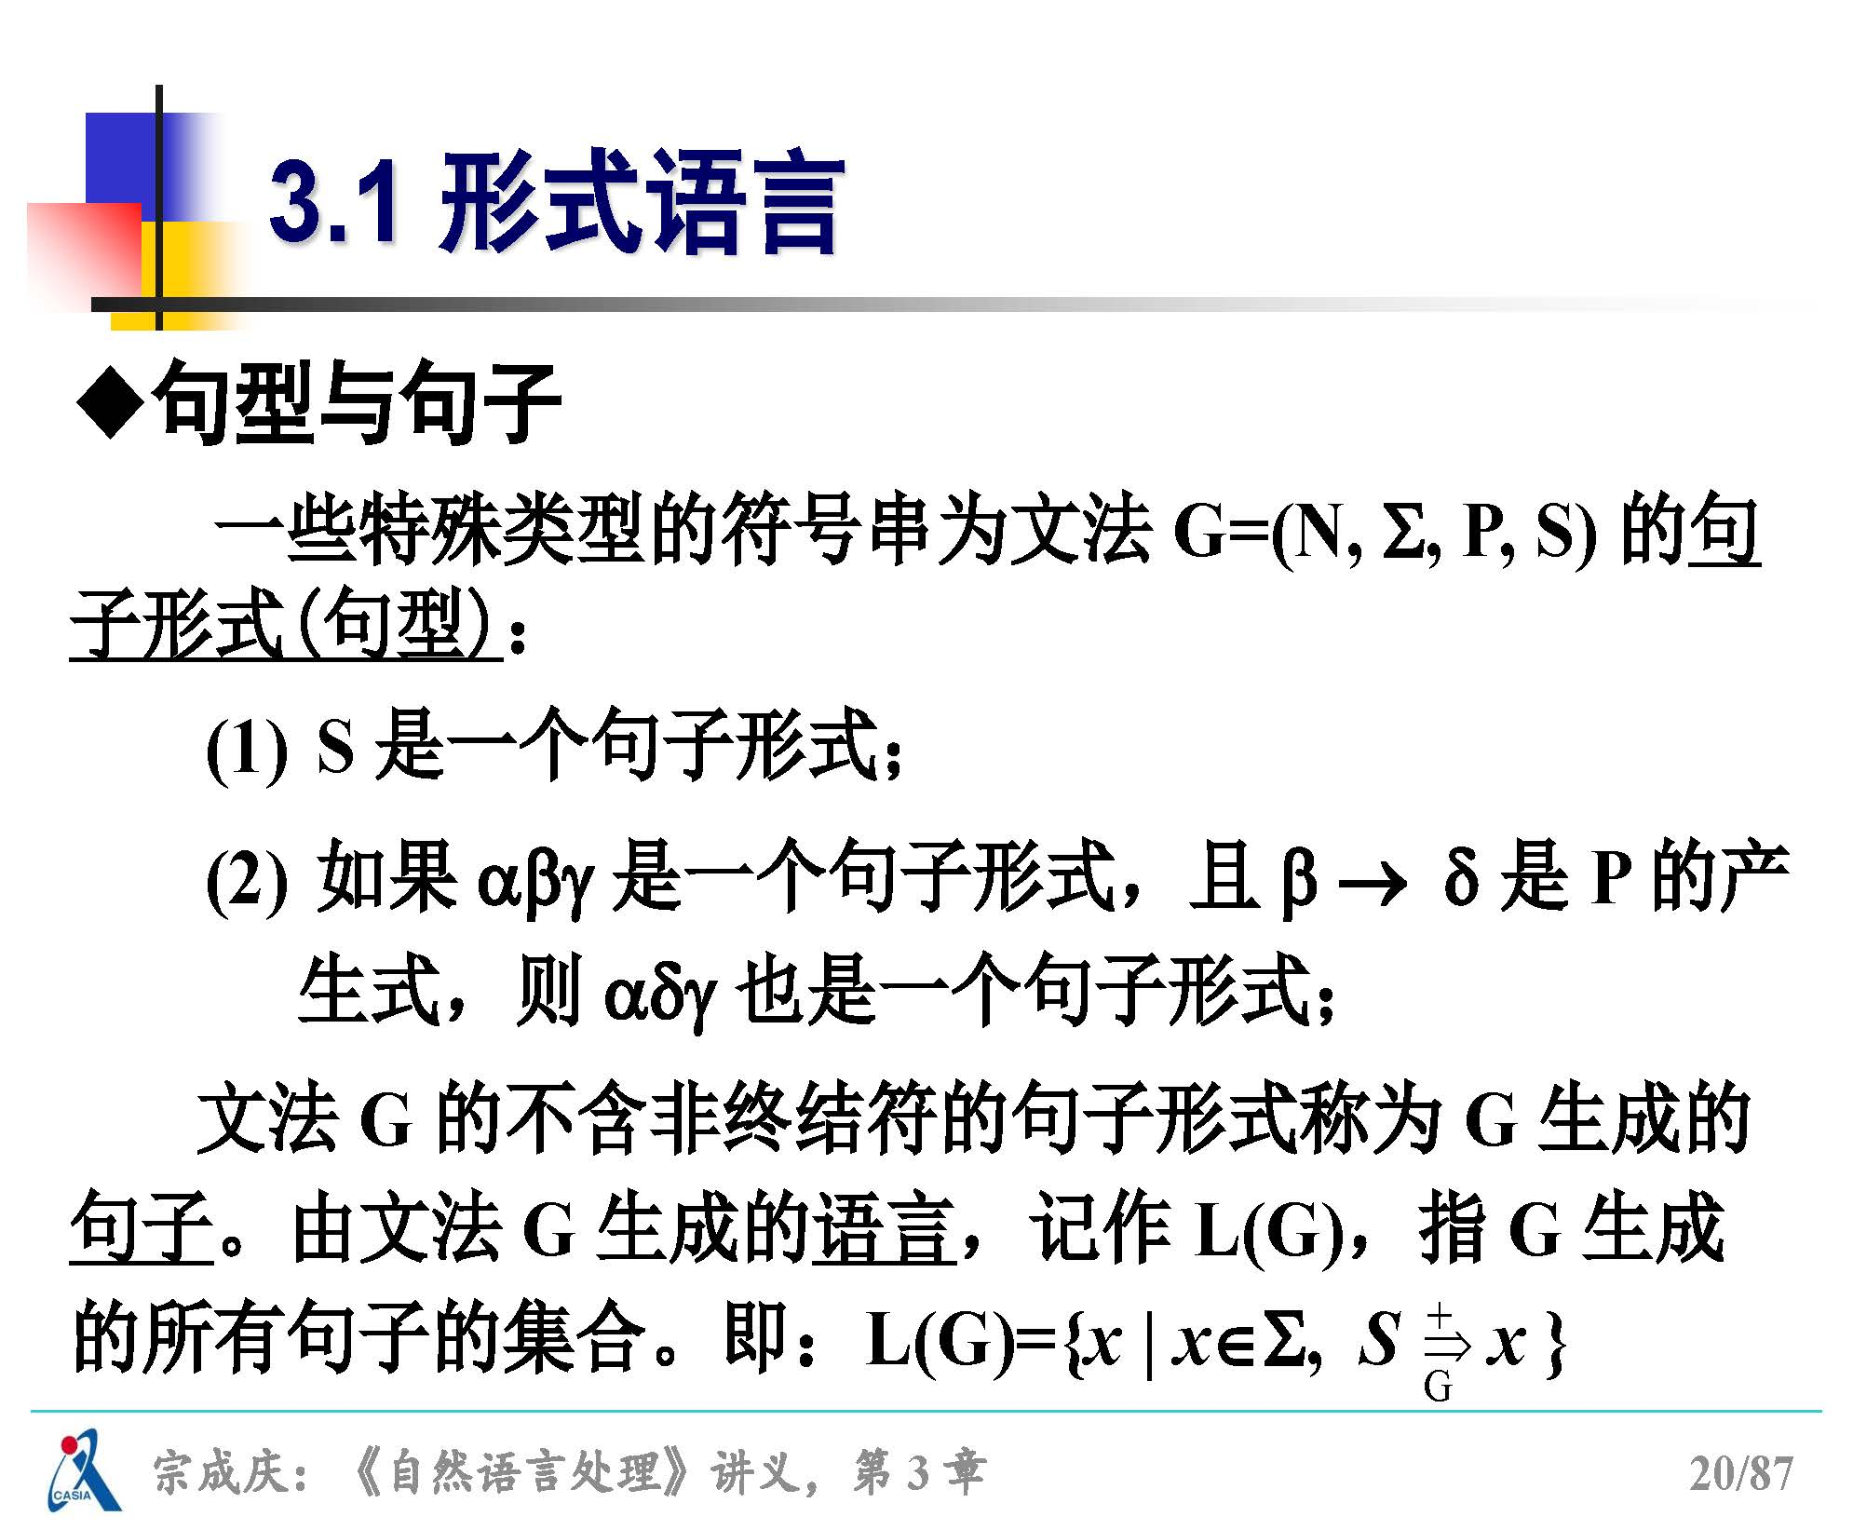
形式语言
宗成庆：《自然语言处理》讲义，第3 章

Slide 67
形式语言
形式文法包含哪几种类型？

Slide 68
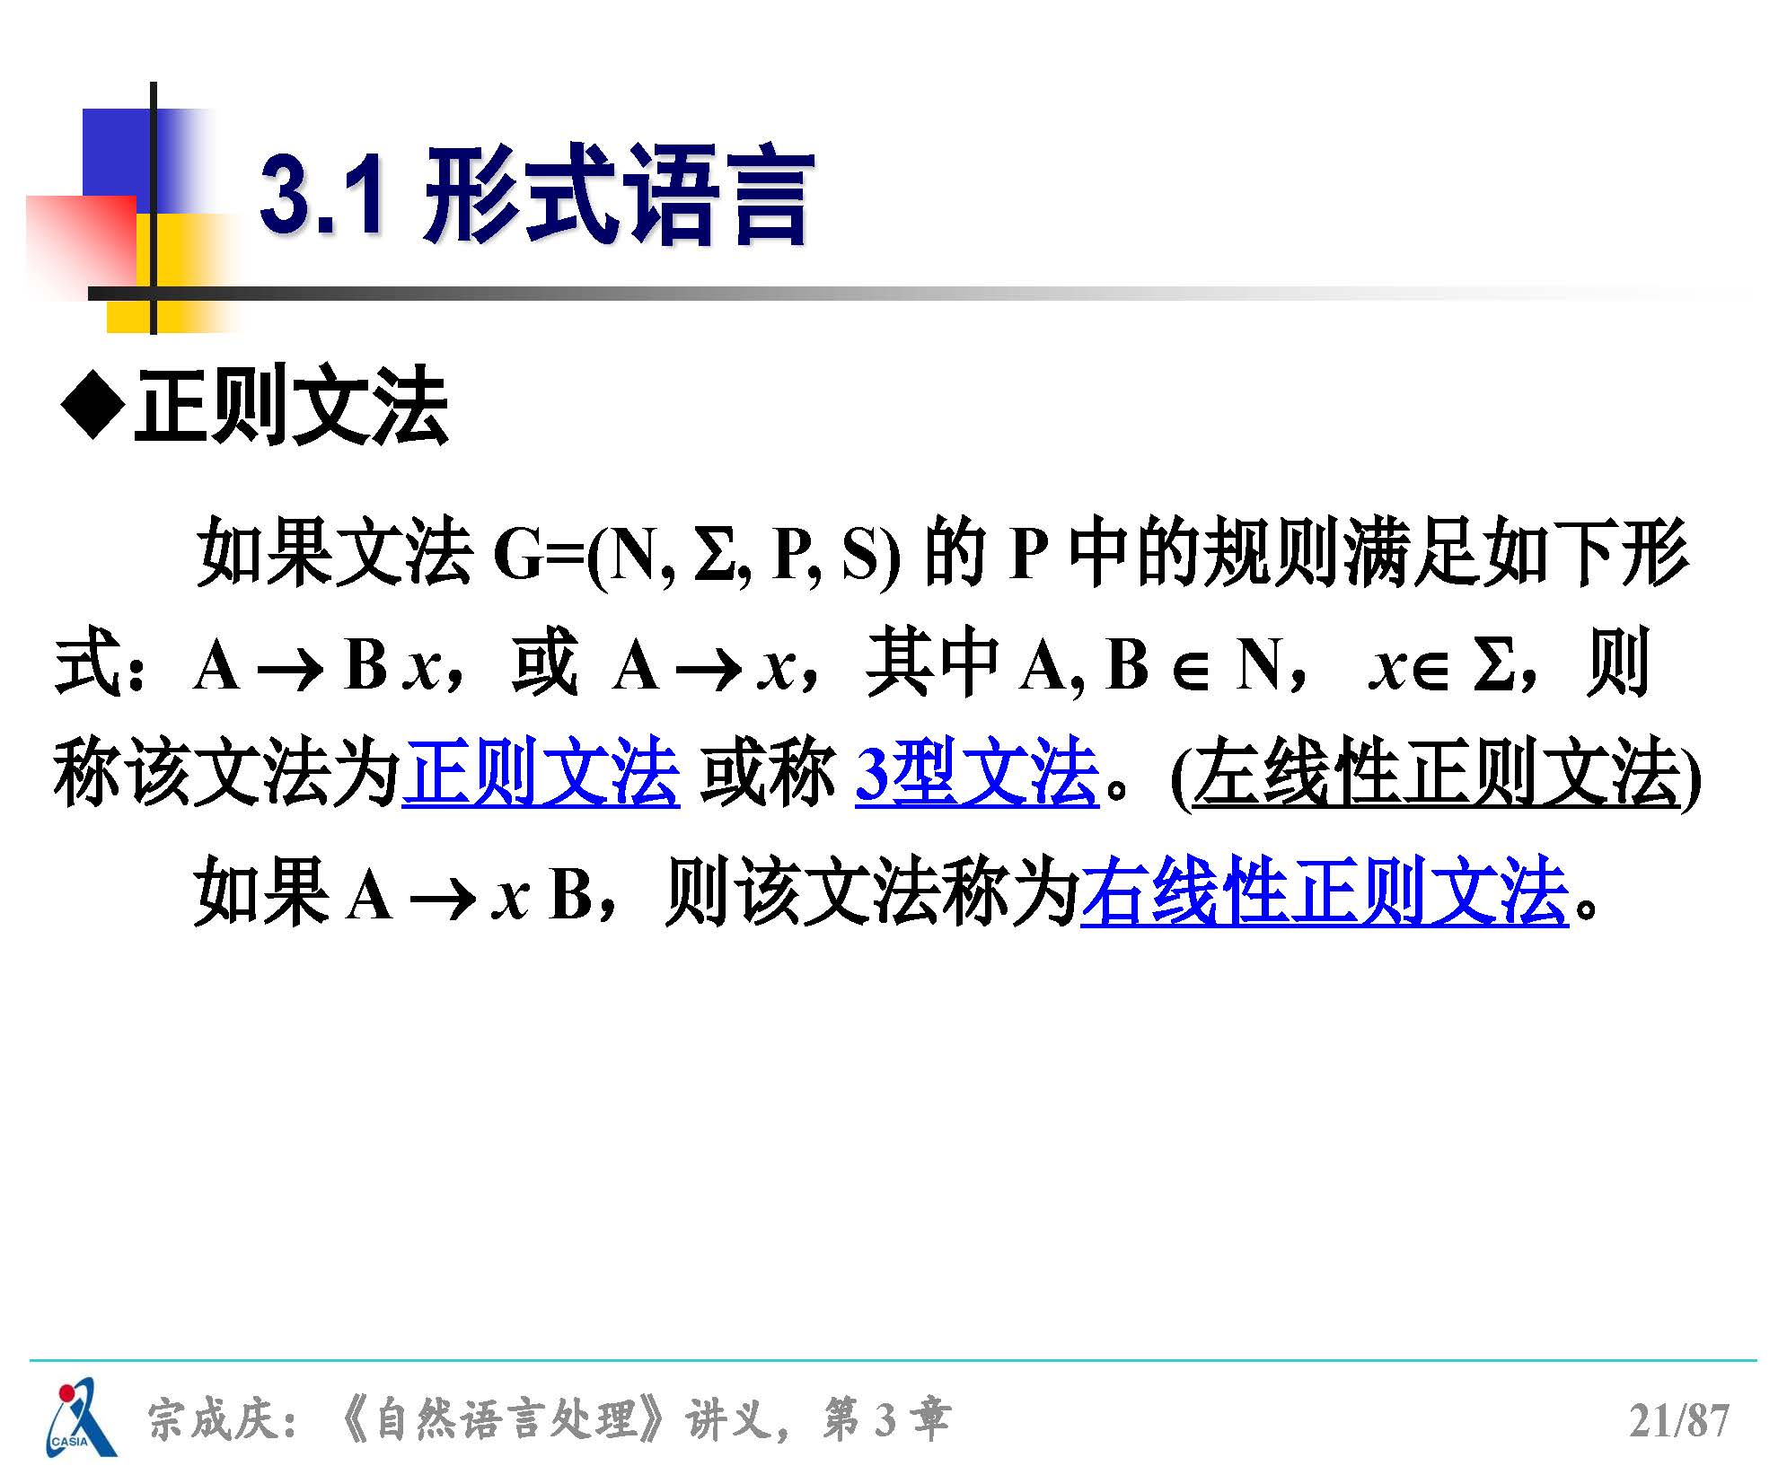
形式语言
宗成庆：《自然语言处理》讲义，第3 章

Slide 69
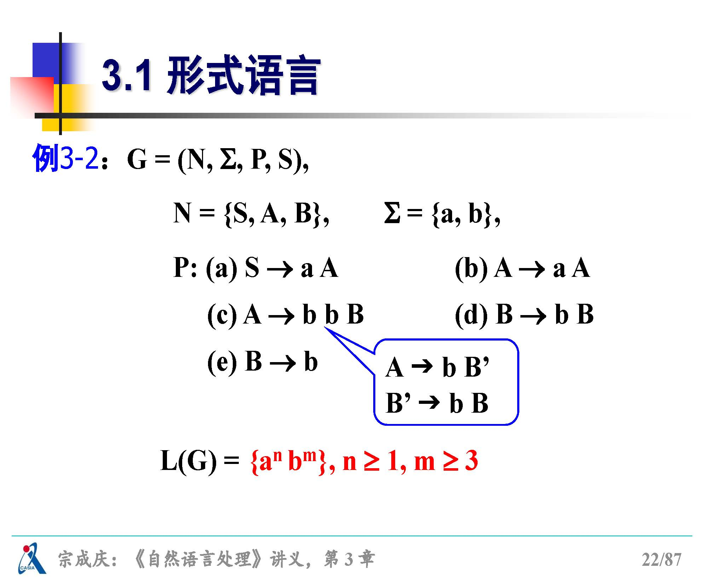
形式语言
给定文法G, 求G生成的所有句子集合L(G）
宗成庆：《自然语言处理》讲义，第3 章

Slide 70
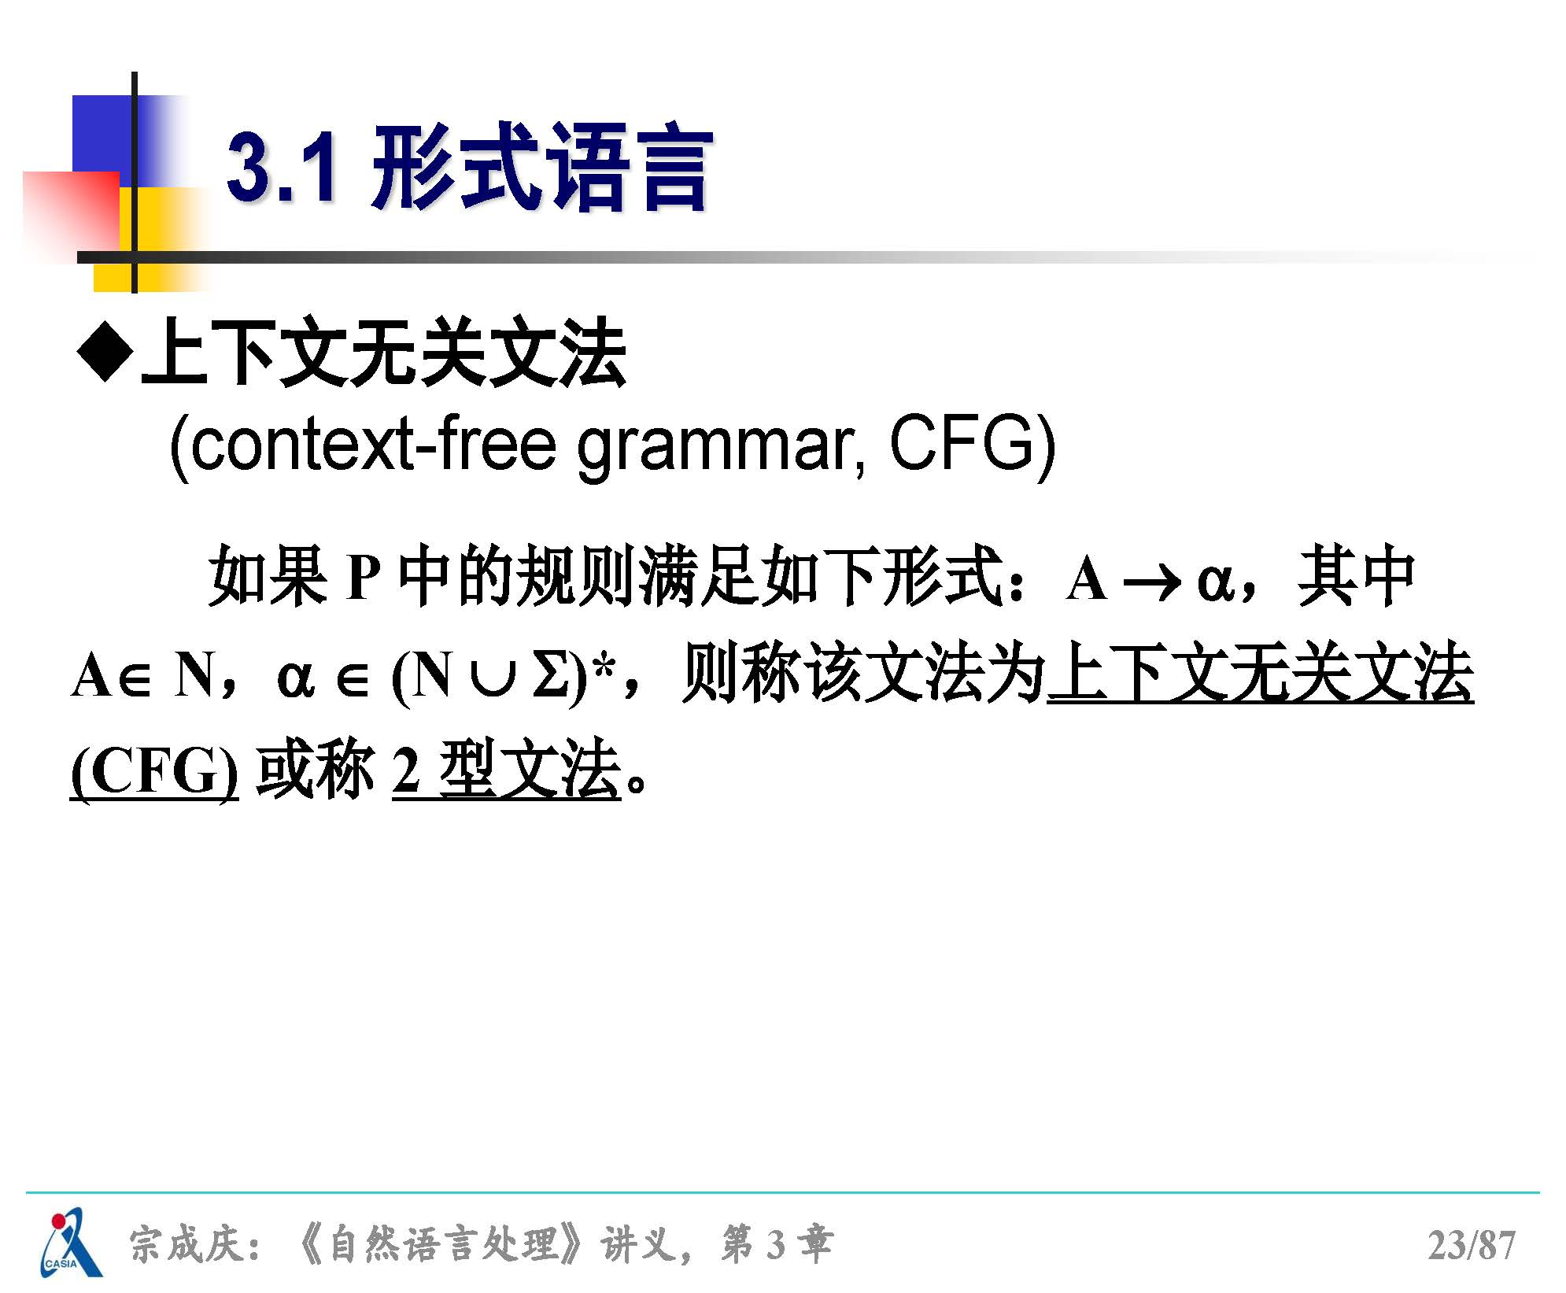
形式语言
宗成庆：《自然语言处理》讲义，第3 章

Slide 71

形式语言
给定文法G, 求G生成的所有句子集合L(G）
宗成庆：《自然语言处理》讲义，第3 章

Slide 72

形式语言
宗成庆：《自然语言处理》讲义，第3 章

Slide 73

形式语言
给定文法G, 求G生成的所有句子集合L(G）
宗成庆：《自然语言处理》讲义，第3 章

Slide 74

形式语言
宗成庆：《自然语言处理》讲义，第3 章

Slide 75

形式语言
语言与识别器(自动机)对应关系：
宗成庆：《自然语言处理》讲义，第3 章

Slide 76
数据平滑方法
数据平滑方法有哪些？
宗成庆：《自然语言处理》讲义，第3 章

Slide 77
数据平滑方法
数据平滑方法有哪些？
加1法
减值法/后退法
Good Turing 估计法
绝对减值法 -> Kenser Ney 方法
线性减值法
Katz (后退)方法
Jelinek Mercer 方法
宗成庆：《自然语言处理》讲义，第3 章

Slide 78

有限自动机的应用
单词拼写检查

Slide 79
深度网络NLP应用
下列NLP深度网络哪些是时序网络？哪些是非时序网络？
卷积神经网络(CNN)
全连接网络
生成对抗网络(GAN)
循环神经网络(RNN)
长短时记忆网络(LSTM)
Word2Vec
CBOW

Slide 80
深度网络NLP应用
下列NLP深度网络哪些是时序网络？哪些是非时序网络？
循环神经网络(RNN) 和
长短时记忆网络(LSTM) 是时序网络，其它的是非时序网络

Slide 81

最大似然估计

Slide 82

最大似然估计

Slide 83

汉语自动分词

Slide 84

汉语自动分词
(歧义主要分为交集型歧义和组合型歧义)

Slide 85

汉语自动分词

Slide 86





汉语自动分词

Slide 87

汉语自动分词

Slide 88
语料库
语料库分类？
语种划分：单语种，多语种
记载媒体：单媒体，多媒体
NLP种更主要考虑区分依据是以 代表性 和 平衡性 区分为平衡和非平衡语料库
57页
宗成庆：《自然语言处理》讲义，第3 章

Slide 89
基本概念
研究划分说明
由于不同的研究方向所关注的侧重点不同，因此，一般将语音识别、语音合成和说话人识别等以语音信号为主要研究对象的语音技术独立出来，而其他以文本为主要处理对象的研究内容作为自然语言处理的主体，研究从小到大的层次分为词汇/句子/篇章等。
文字识别更多地涉及图像识别与理解的问题。信息检索与自然语言处理之间既有密切关联，又各自相对独立，我们暂且回避它们之间关系的争论。

